Slide 2
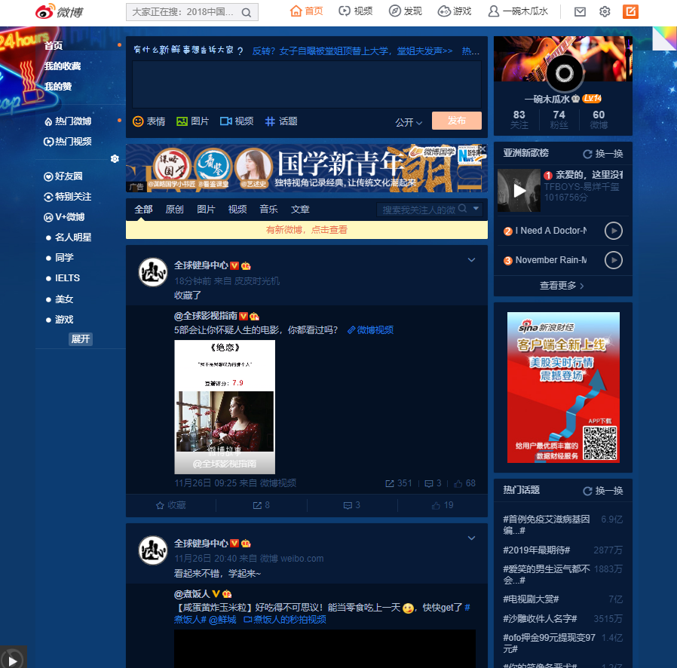
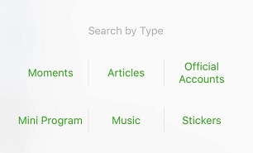
1. 账户信息
4. 搜索栏
0. 上栏：房子 家具
6. 广告
2. 今日最赞
5. 左侧栏
3. 热门话题
热门话题往上挪动到新浪财经处
7. 分类栏【活动类

Slide 3
0. 首栏 房源
就用设计好的这个房源页面

Slide 4
0. 首栏 家具
就用设计好的这个房源页面

Slide 5
2.今日最赞
照片
获赞数
Read more

